Slide 1
Matinale RH
Réseau des Secrétaires généraux(ales)de mairie
du Puy de Dôme
Jeudi 17 septembre 2026

Slide 2

Sommaire :
1 Préambule : Contexte juridique et objectifs
2 Restitution des enquêtes :
- ANCDG –CARACAL-Stratégie Président M Pierre SOUCHON
- Centre de Gestion 63
3 L’organisation du réseau
Présentation Interstis : Pauline LOUET
4 Programme 2025-2026 et prévisionnel
5 Questions-Réponses

Slide 3
Préambule :
Le réseau départemental des secrétaires généraux de mairie
Loi n° 2023-1380 de revalorisation du métier de secrétaire de mairie : désigne le Centre de Gestion comme l’animateur du réseau départemental des secrétaires généraux de mairie, en collaboration des dispositifs déjà mis en place.
Objectifs du réseau :
Rompre l’isolement des secrétaires généraux de mairie dans les petites communes (moins de 3500 habitants)
Encourager et faciliter la solidarité entre les professionnels par des partages de pratiques, d’outils et d’expériences
Apporter le cas échéant un appui complémentaire aux réseaux existants
Accompagner la prise de poste des secrétaires généraux de mairie débutants
Contribuer à l’attractivité du métier et fidéliser les professionnel(le)s débutant(e)s
Le réseau des secrétaires généraux de mairie est un réseau professionnel et ne constitue pas une instance institutionnelle, syndicale ou représentative.

Slide 4

Retour sur les questionnaires

Slide 5

1)-Restitution du questionnaire CARACAL Stratégies-ANDCDG :
Présentation Monsieur SOUCHON Président de CARACAL STRATEGIES

Slide 6
2) – Résultats du questionnaire du CDG63:
Réalisé de juin en septembre 2024 auprès des communes du PDD de moins de 2000 hab. :
212 réponses représentant 52 % des communes cible,
63 % des personnes ayant répondu indiquent qu’aucun réseau n’existe sur leur territoire,
60 % des personnes sont intéressées par la création d’un réseau,
55 % des personnes pensent que ce réseau doit être « local »,
54% des personnes sont intéressées pour être recontactées par le CDG63 dans le cadre du réseau.

Slide 7

Echanger sur nos interrogations
Mutualiser les outils, procédures, bonnes pratiques entre SGM
Avoir quelqu’un à appeler quand on débute sur le poste !
Chaque secrétaire serait acteur/actrice de ce réseau
Créer un réseau d’entraide et de partage

Slide 8
L’organisation du réseau

Slide 9
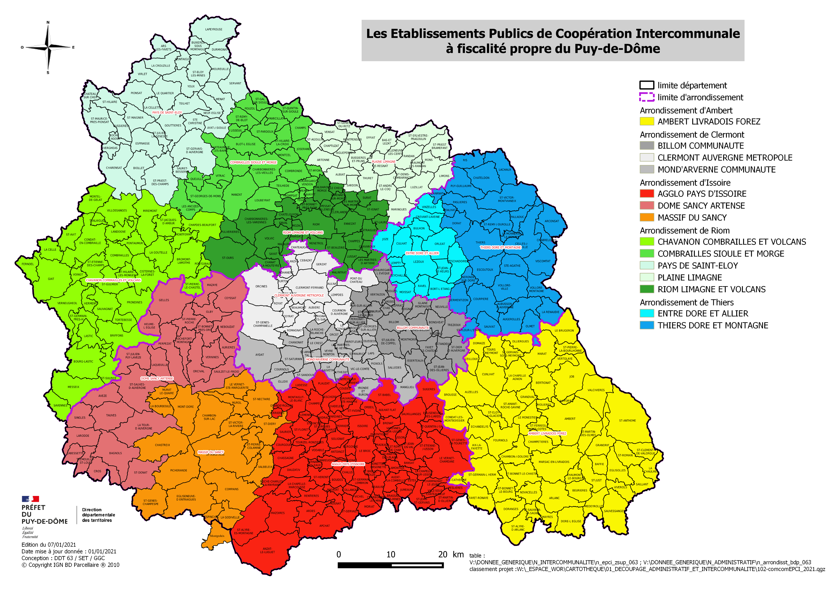
1) Un découpage par secteurs : les territoires intercommunaux
Pour tenir compte des réalités locales
Pour appuyer au besoin l’action des structures intercommunales auprès des secrétaires généraux de mairie et/ou les réseaux informels
Pas de cloisonnement excessif : des actions inter-territoires ou à l’échelle départementale sont possibles
Cas particulier : le territoire métropolitain

Slide 10
2) – Un fonctionnement sous deux approches
Des rencontres organisées ponctuellement dans les territoires :
  Aborder des sujets relatifs à la pratique quotidienne du métier
  Animation par le Centre de Gestion et/ou des partenaires extérieurs
Thématiques définies en fonction des besoins des secrétaires généraux de mairie
Approche pratico-pratique, favorisant la co-construction et les échanges

Slide 11
2) – Un fonctionnement sous deux approches
La mise à disposition d’un espace collaboratif : INTERSTIS
  Accessible à tout moment
  Pour faciliter le partage de ressources, liens utiles, contacts…
  Principal vecteur de communication du Centre de Gestion auprès des membres du réseau
L’accès à la plate-forme est donné sur demande en remplissant le formulaire dédié

Slide 12
3) – Les acteurs
LE CENTRE DE GESTION :
  administre la plate-forme INTERSTIS (accès, mise à jour de l’annuaire, recensement des problèmes techniques, support de premier niveau, accueil des nouveaux arrivants)
  recense les besoins
  propose, organise et anime/coanime (selon thématique) les rencontres
  prospecte auprès de partenaires extérieurs susceptibles d’animer ou coanimer des rencontres thématiques
  Peut apporter un appui technique via sa secrétaire générale itinérante
  Valorise le réseau : communication et promotion des actions effectuées

Slide 13
3) – Les acteurs
LES REFERENTS DE SECTEUR :
  Désignés parmi les secrétaires généraux de mairie, sur la base du volontariat
  Assurent un rôle de relais entre les membres d’un même secteur géographique et le Centre de Gestion
  Participent à la diffusion d’informations, au recensement des besoin, à l’accueil des nouveaux arrivants
  Contact privilégié du Centre de Gestion
  Pas d’engagement sur la durée, mais un accord préalable de l’autorité territoriale est conseillé

Slide 14
3) – Les acteurs
LES PARTENAIRES EXTERIEURS :
  Sollicités par le Centre de Gestion pour animer certaines rencontres thématiques
  Représentent le plus souvent un partenaire institutionnel des collectivités territoriales
  Peuvent disposer si besoin d’un accès à l’espace collaboratif

Slide 15
3) – Les acteurs
LES MEMBRES DU RESEAU :
  Secrétaires généraux de mairie ou exerçant des fonctions similaires
  Fonctionnaires ou contractuels
  Contribuent à la vie du réseau par leurs échanges sur la plate-forme collaborative, leur participation aux rencontres, leurs suggestions…
  Expriment leurs besoins à travers les recensements réalisés par le Centre de Gestion
  Le réseau doit être à votre image et vous appartient : vous le ferez vivre et évoluer.

Slide 16
Secrétaires de mairie
Secteur A
Secrétaires de mairie
Secteur B
Secrétaires de mairie
Secteur C
Secrétaires de mairie
Secteur D
Référent secteur A
Référent secteur B
Référent secteur C
Référent secteur D
Services du Centre de Gestion
Coordination
Carole GOUTTEFANGEAS
Partenaires externes
Appui technique
Sandrine METAIRIE

Slide 17
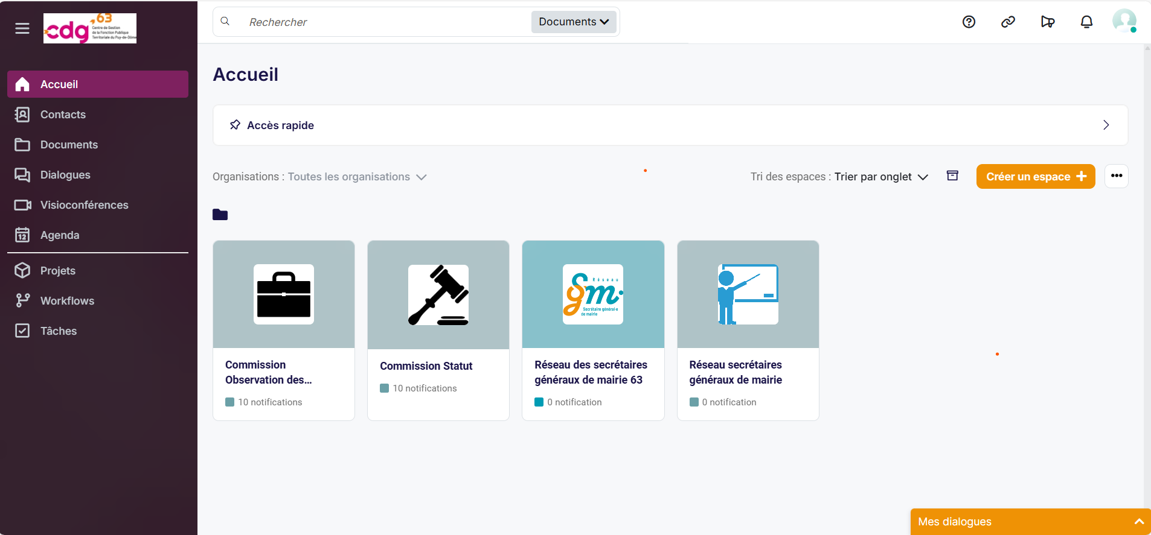
3-Présentation Interstis : Pauline LOUET-
Cheffe de projet
UN ESPACE COMMUN à votre disposition
UN ESPACE DE PARTAGE dédié aux SGM
UN ESPACE DE TRAVAIL : visio, documents

Slide 18
Les actions réalisées

Slide 19
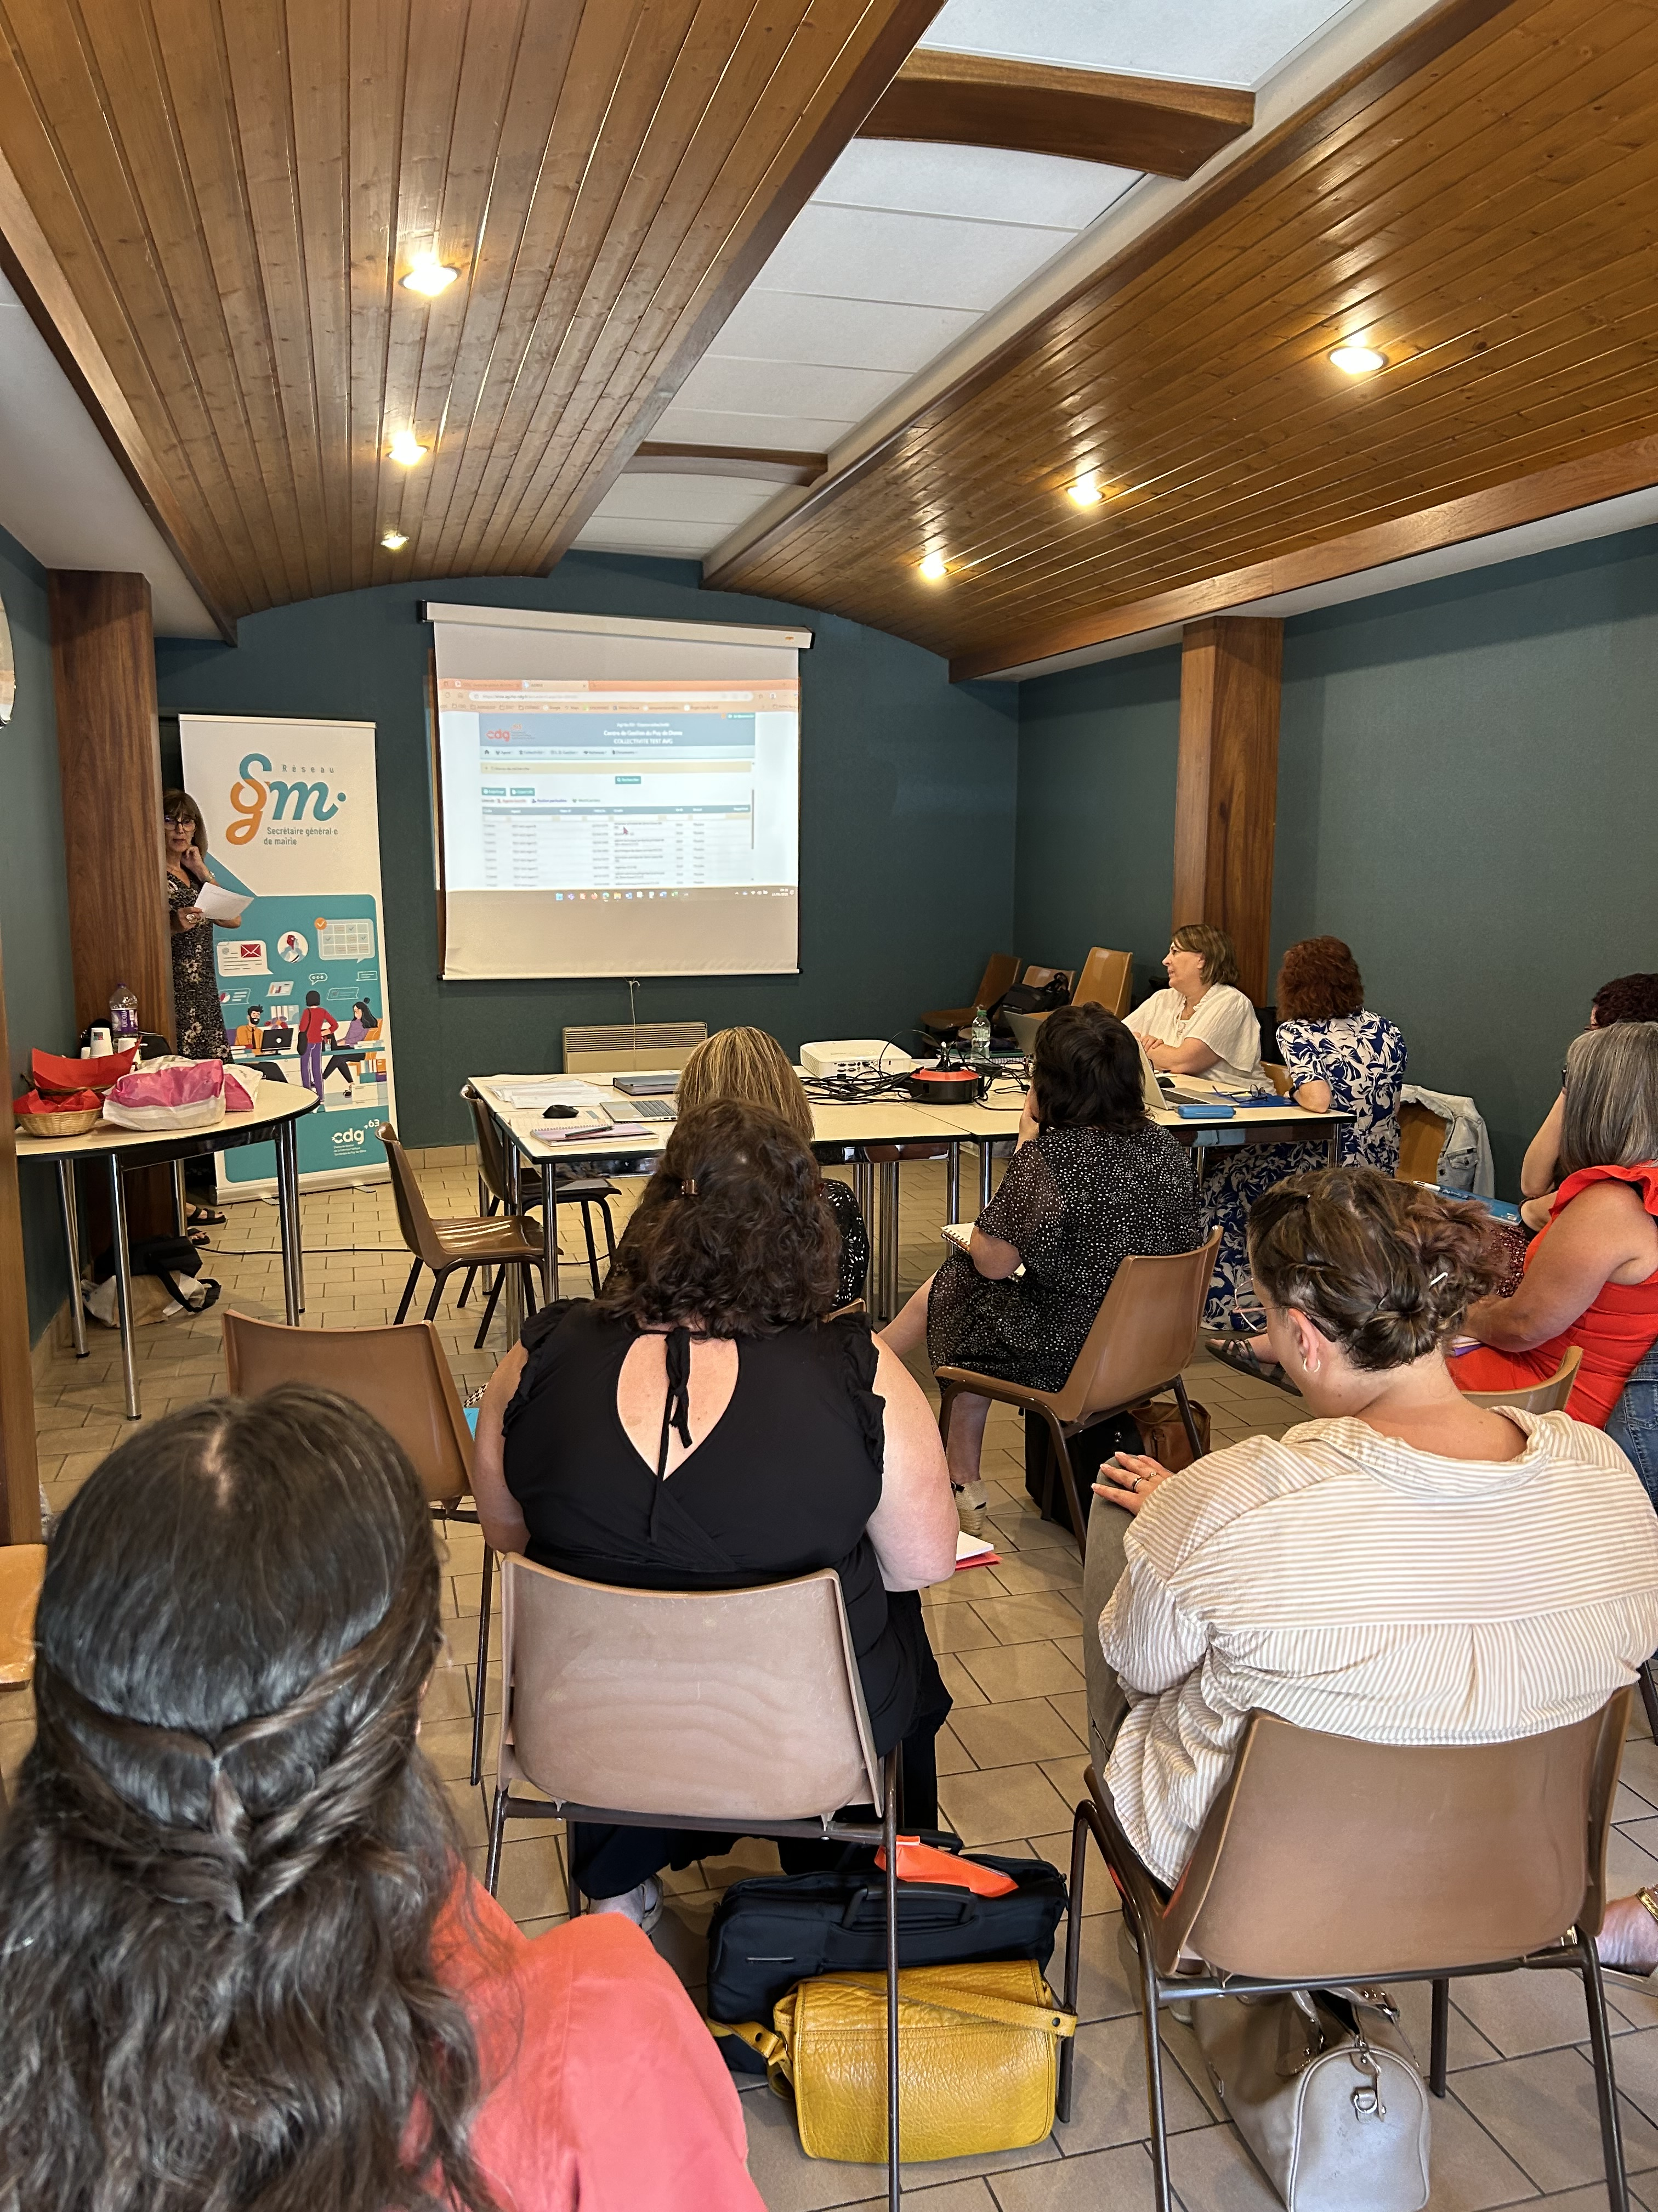
2025 : Réunions organisées
JUIN 2025 CC Plaine Limagne
Gestion des carrières + ateliers
OCTOBRE 2025 CC Ambert Livradois-Forez
Gestion des arrêts maladies Service Santé CDG63
NOVEMBRE 2025
CC Ambert Livradois-Forez
« Incidence des arrêts maladies »
Comité NET ENTREPRISES-Auvergne :
URSSAF-CPAM-CARSAT

Slide 20
Calendrier 2026 :
MAI 2026 Commune Le Broc- secteur API : Animation sur la thématique « Réforme des SGM »
Présentation cartographie du CDG63
JUIN 2026 CC Dômes Sancy Artense
Animation « Gestion des Carrières et ateliers » service Carrières du CDG63
CC Chavanon Combrailles et Volcans : Formation Aidants Numériques ANCT Coop Num Appuy Compétences,
        Commune de Besse et St Anastaise – secteur Massif du Sancy
Animation RSU sous forme d’ateliers – Pôle Métiers, Développement et Compétences.
En prévision :
SEPTEMBRE 2026 Commune de St Laure : Formation Aidants Numériques (à confirmer).
DECEMBRE 2026 Mond’Arverne Communauté : Animation « Autour de la Retraite + ateliers Service Retraites du CDG63.

Slide 21
Contacts et liens utiles
Carole GOUTTEFANGEAS, coordinatrice du réseau
04 73 28 75 01
Carole.gouttefangeas@cdg63.fr
Rémy GALLIET, responsable du pôle Métiers, Compétences & Développement
04 73 28 59 83
Remy.galliet@cdg63.fr
Lien vers la page du site internet

